Slide 1
Муниципальное бюджетное дошкольное образовательное учреждение
«Детский сад №51 «Тополёк»
Республика Татарстан
Зеленодольского района п.г.т. Нижние Вязовые
Методическая разработка
Изготовление наглядного материала
на магнитах:
«геометрические фигуры»
Выполнила:
Фазлова Елена Петровна
воспитатель 1 кф.кат.
2016г.

Slide 2
Изготовление наглядного материла на магнитах: «геометрические фигуры»
В представленной работе я хочу показать как можно использовать старые плоские магниты.
Идею изготовления наглядного материла на магнитах, мне случайно подкинули дети. У нас в группе остались старые ,плоские магнитные пазлы, которые я хотела выкинуть, но увидела как дети отрывают магниты от внутренней стороны и решила их применить по назначению.
Актуальность работы:
Значение демонстрационного наглядного материала за­ключается в том, что с его помощью можно сделать процесс обучения интересным, доступным и понятным детям, со­здать условия, чувственную опору для формирования конк­ретных математических представлений, для развития позна­вательных интересов и способностей.
Для формирования элементарных математических представлений детей важно создать такую среду и такую систему отношений, которые бы стимулировали самую разнообразную его умственную деятельность и развивали бы в ребенке именно то, что в соответствующий момент способно наиболее эффективно развиваться.
Цель:
Стимулировать интерес к исследовательской деятельности;
развивать творческие способности детей, умение фантазировать и реализовывать свою фантазию в виде абстрактных образов;
включить ребенка непосредственно в практическую деятельность.
Материалы:
геометрические фигуры из цветного картона (овал, круг, прямоугольник, треугольник);
клей;
ножницы;
плоские магниты от пазлов

Slide 3
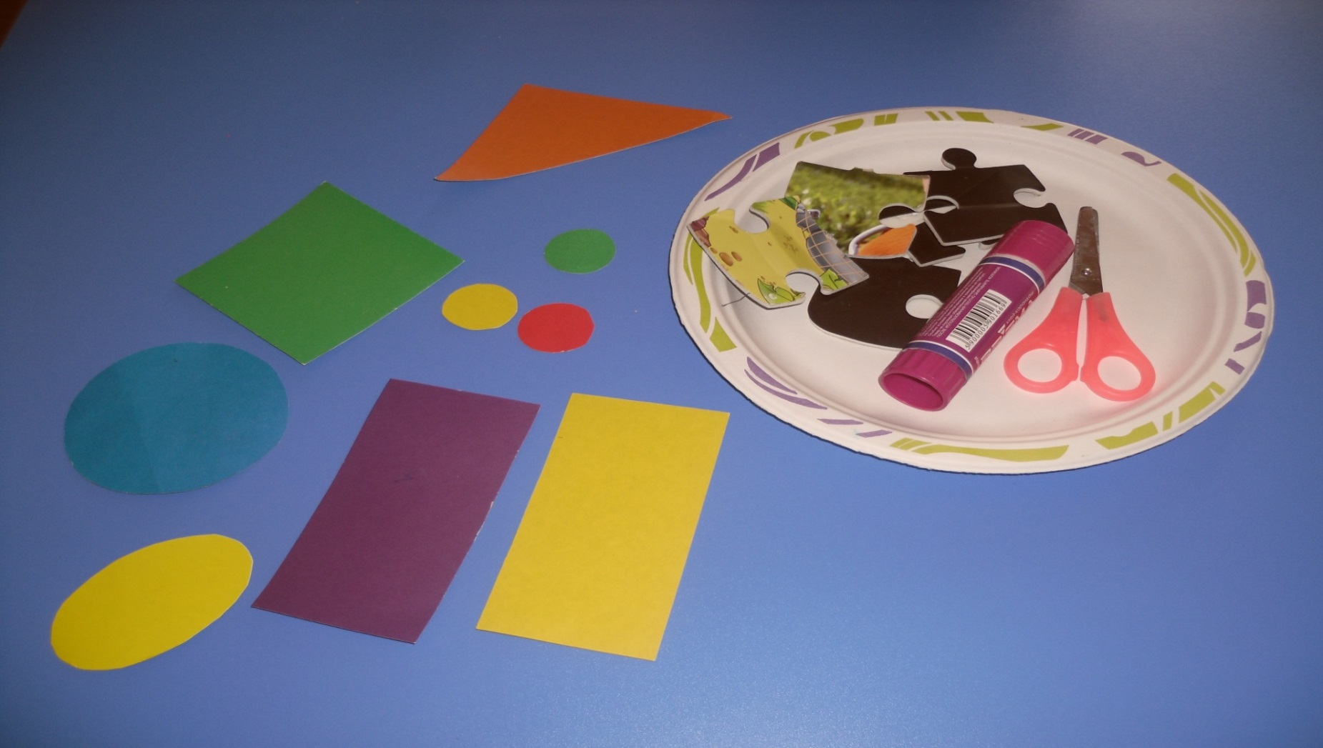
Описание этапов работы:
1. приготовить необходимый материал.

Slide 4
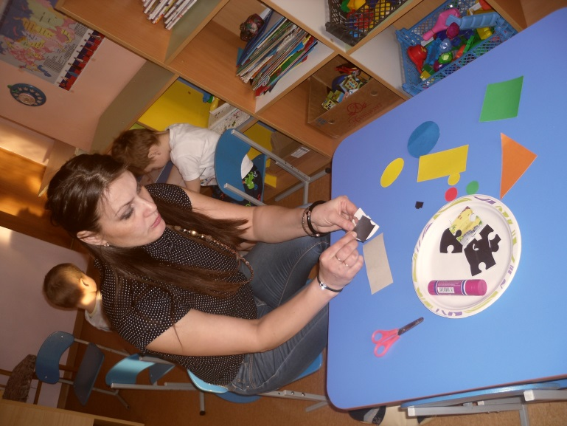
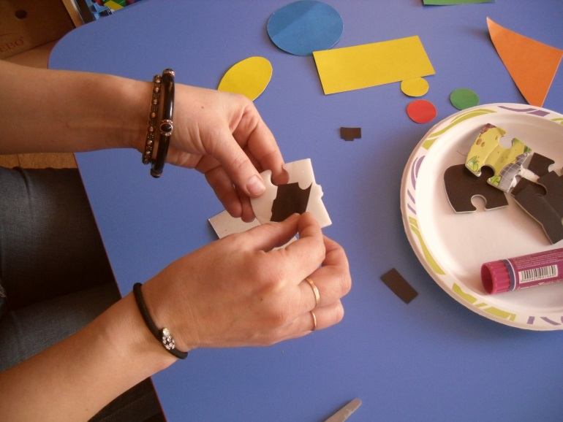
2. Аккуратно отрываем плоский магнит от пазла.

Slide 5
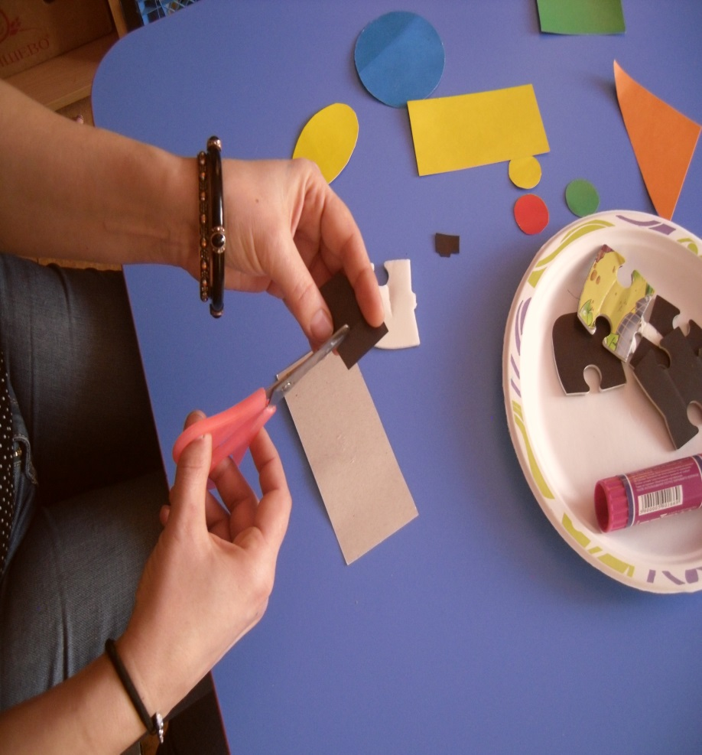
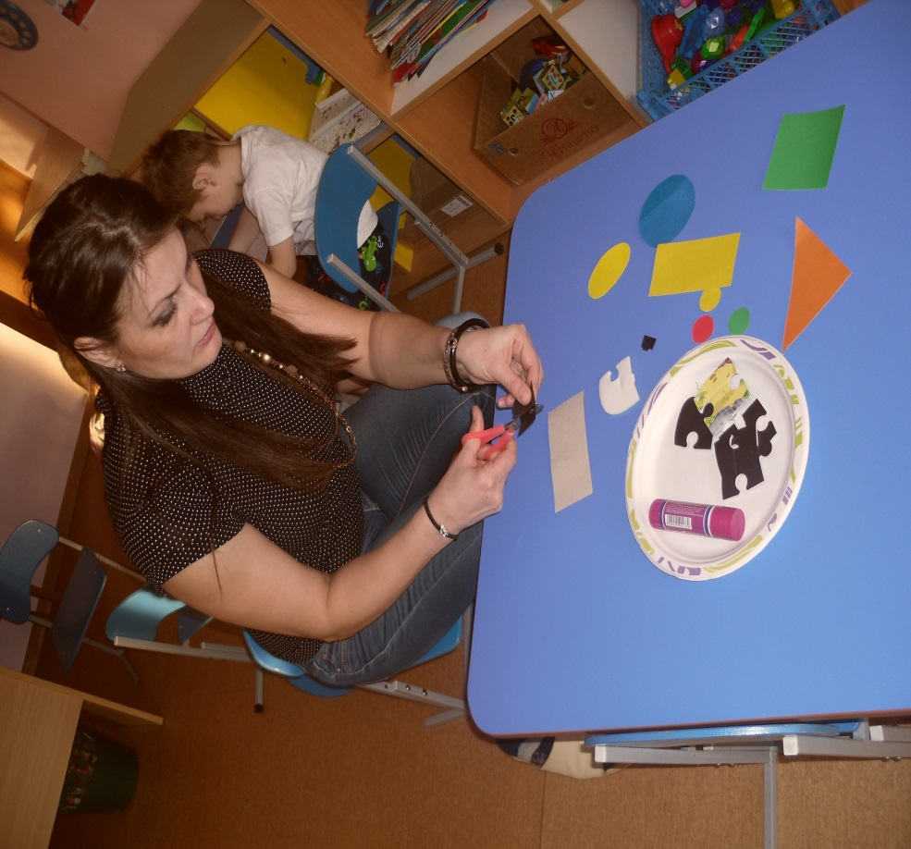
3. Разрезаем магнит на 1х1 см или на необходимый размер

Slide 6
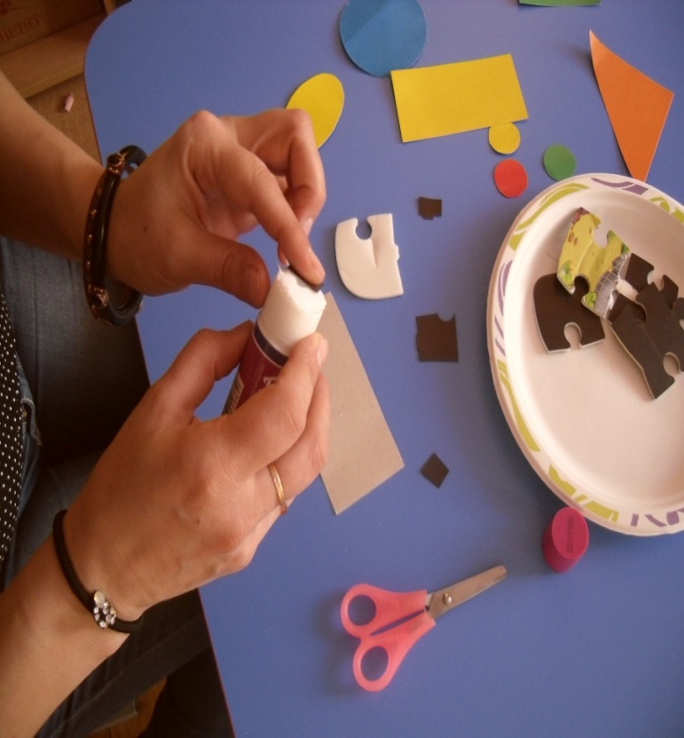
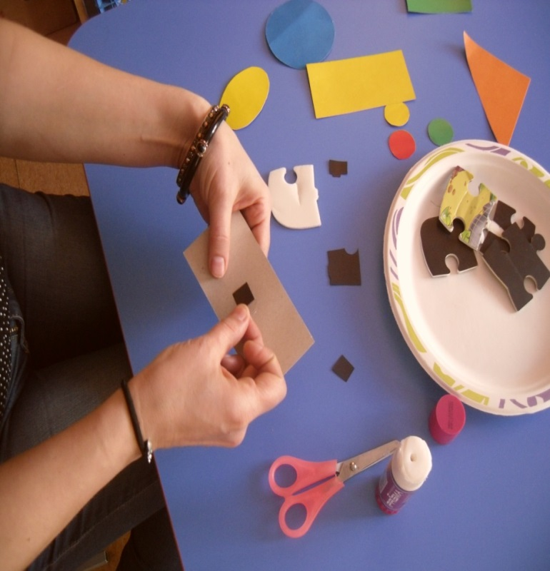
4. Наклеиваем магнит на геометрическую фигуру.

Slide 7
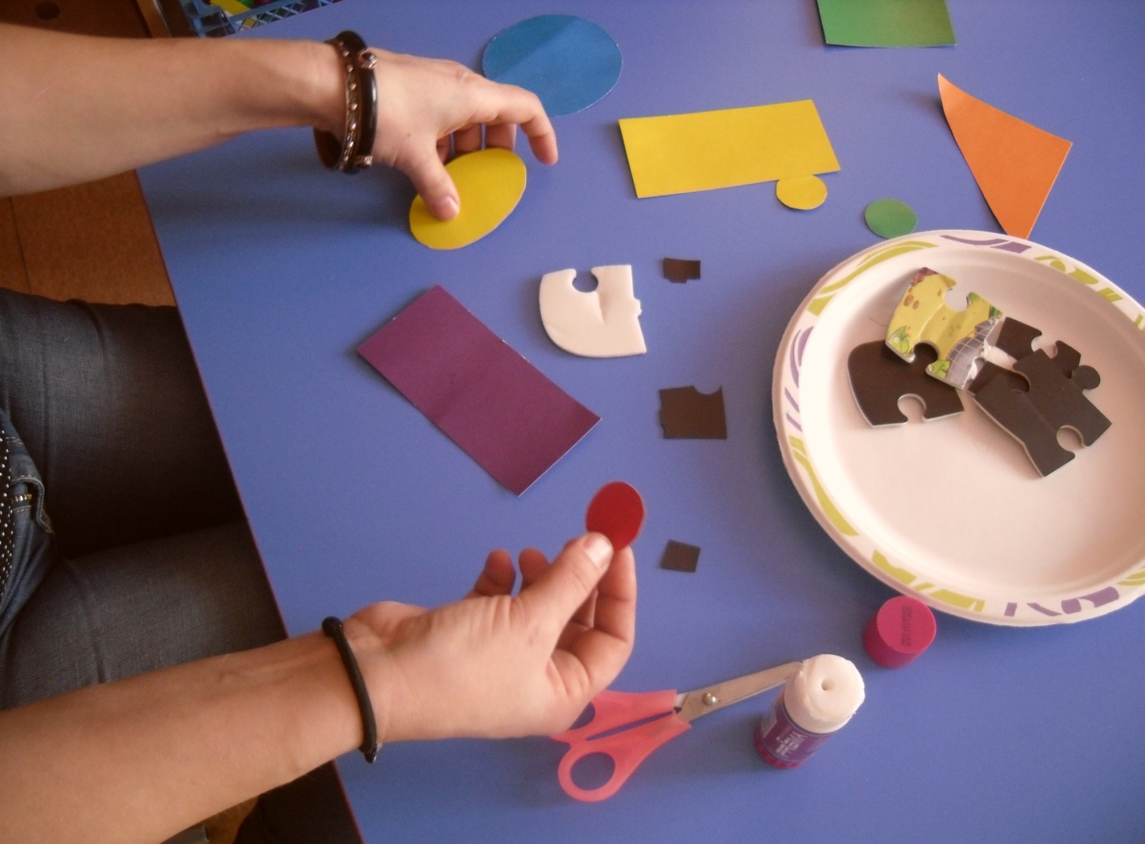

Slide 8
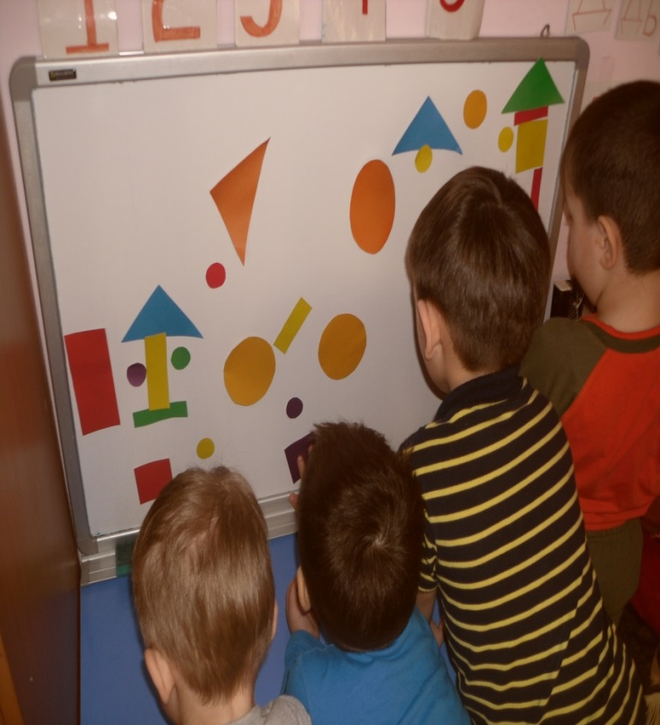
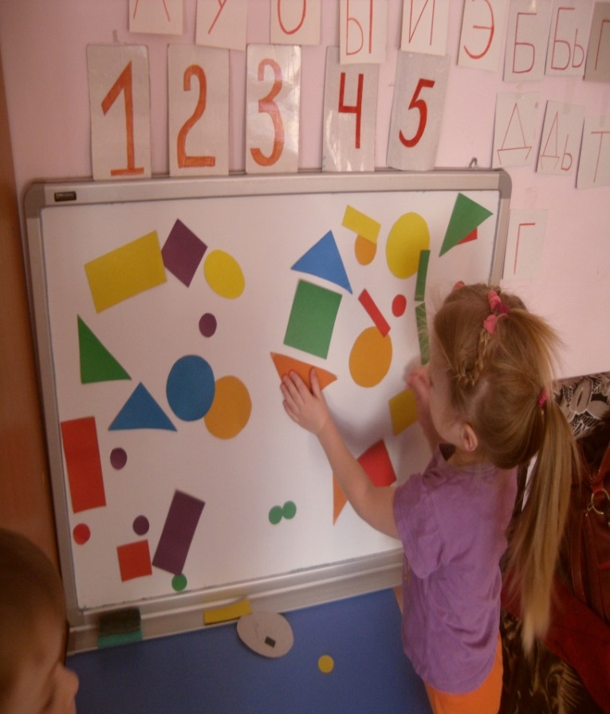
5. Геометрические фигуры прикрепляем к магнитной доске …. и детская фантазия начинает работать.

Slide 9
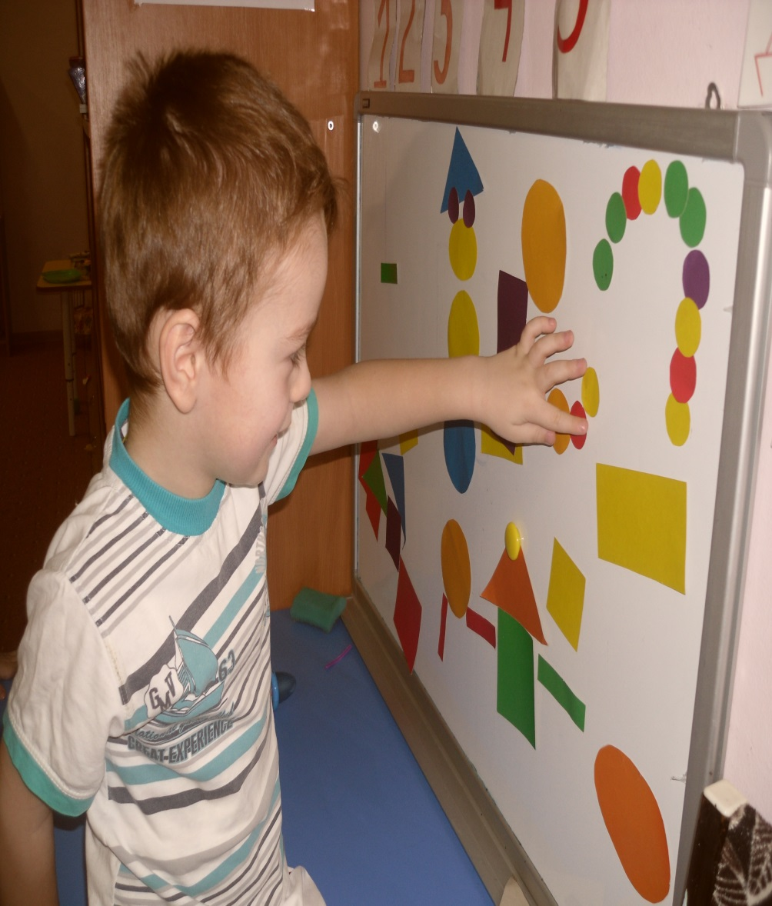
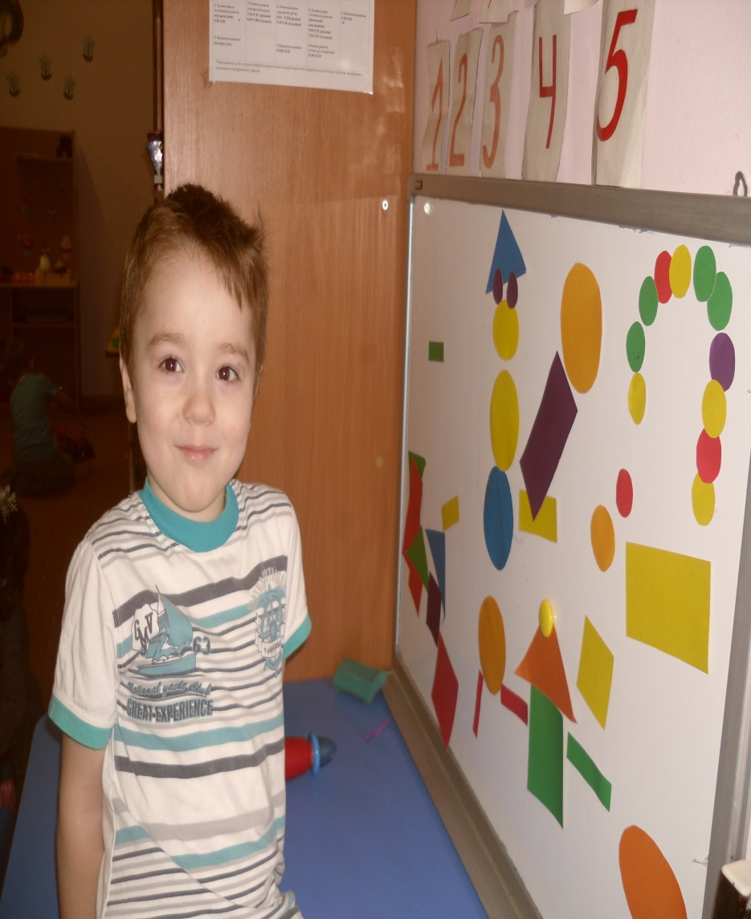

Slide 10
